Slide 1
O QUE SABEM AS CRIANÇAS QUE NÃO APRENDEM MATEMÁTICA NA ESCOLA
Cristiano A muniz – unb
Sociedade brasileira de educação matemática - sbem

Slide 2
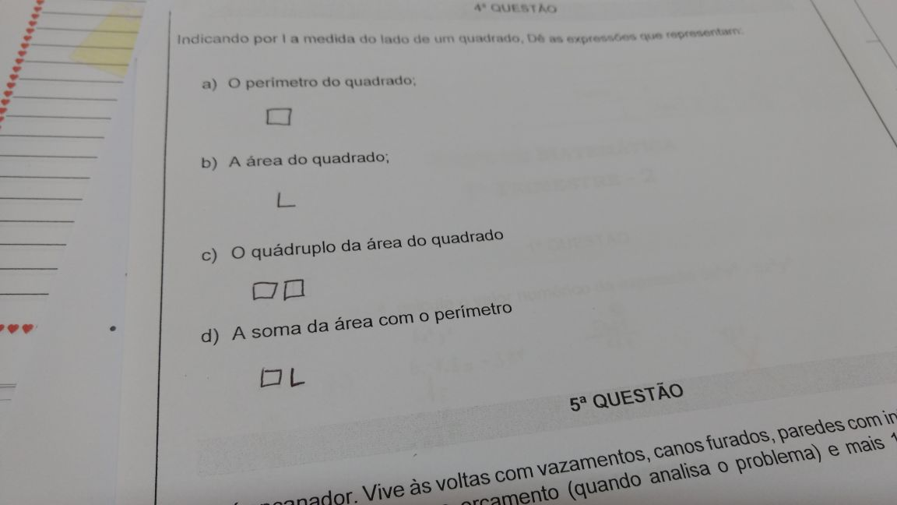

Slide 3
“Faire apprendre” é uma das essências do desafio da didática da matemática, uma vez que ao concebemos um sujeito que aprende, a atividade de aprendizagem é vista como propriedade do sujeito epistêmico em atividade e, assim, ninguém pode aprender por ele. Náo podemos roubar-lhe o direito de aprender, A busca da complexa compreensão da aprendizagem de um sujeito em plena atividade requer de nós, educadores e pesquisadores, um esforço interpretativo, intelectual e psicológico, em que as categorias conceito em ato e teorema em ato, revelam-se tanto ricas quanto desafiantes.

Slide 4
O que É aprender.... Em especial... Aprender matemática
(O sujeito epistêmico)
DESENVOLVER NOVOS ...
... CONCEITOS
(NÃO É DEFINIÇÃO)
ESTRUTURA DE PENSAMENTO
(conexões)
LEITURA DE MUNDO
(quadros de representação)
...PROCEDIMENTOS
(NÃO É FÓRMULA)
MAIOR EXPECTRO DE SITUAÇÕES-PROBLEMA
(ação transformadora)

Slide 5
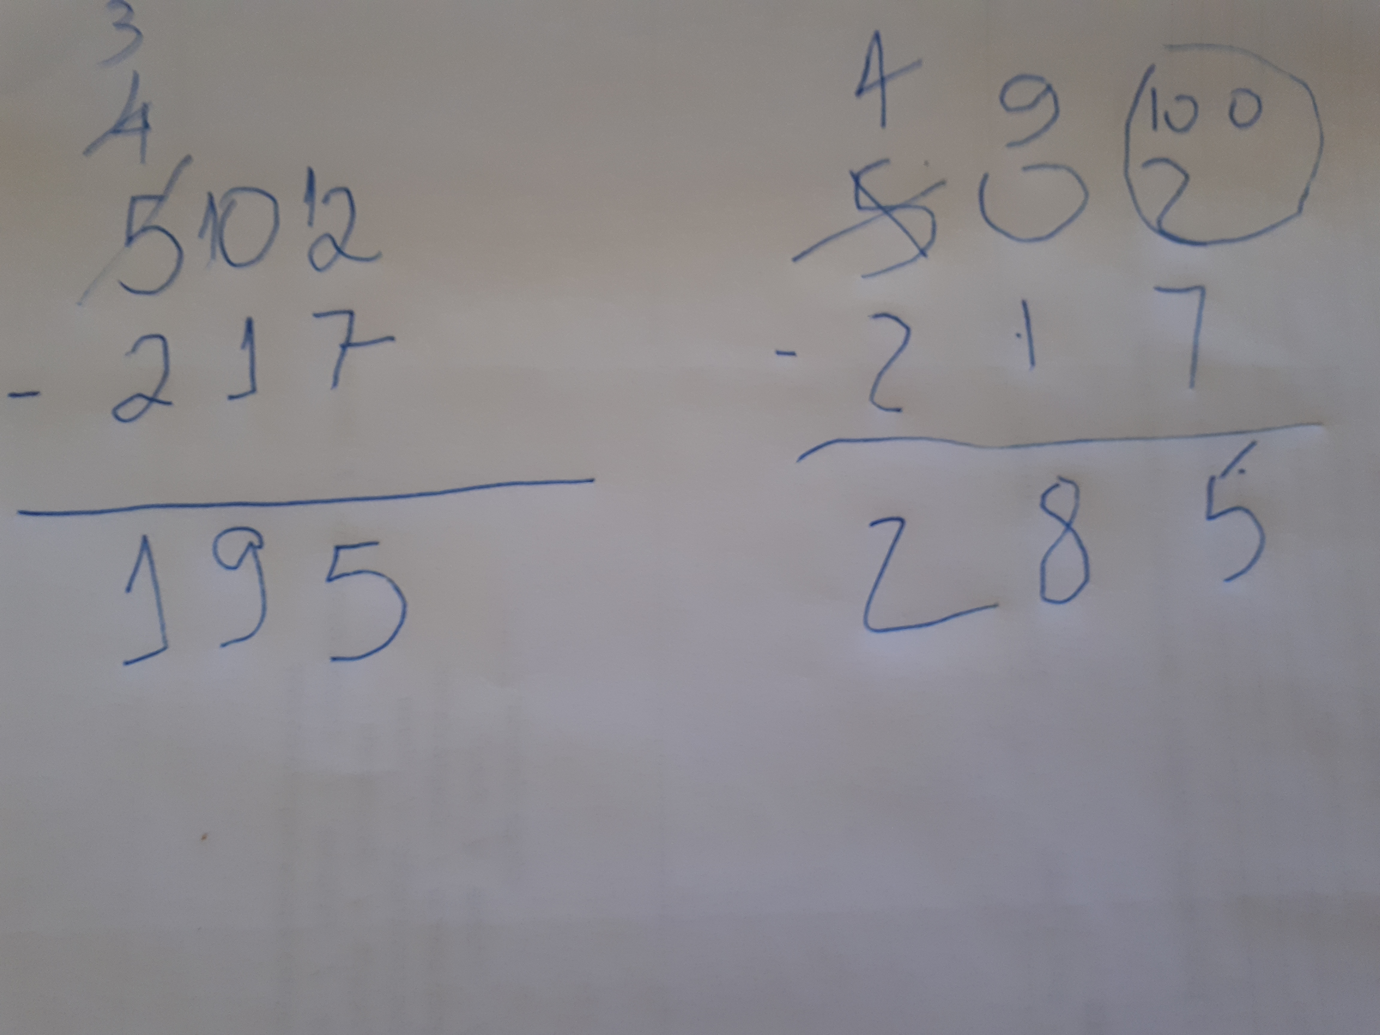
O QUE É 502 – 217: NÃO O QUANTO, MAS O SIGNIFICACADO PARA AQUELE QUE ESTÁ CONSTRUINDO SUAS apreNDIZAGEns MATEMÁTICAs. Dois extremos num mesmo contexto de exclusão:

Slide 6
A necessidade de diálogo: PARA O PESQUISADOR E PARA O PROFESSOR, na busca da melhor compreensão dos processos de produção e de aprendizagem matemática dos alunos, que são efetivamente sujeitos ativos na produção de significados (conceitos) assim como de produção de sentidos subjetivos no aprender matemática

Slide 7
Para além da análise cognitiva, a TS- Teoria da Subjetividade (Gonzalez Rey) evidencia nas produções matemáticas das crianças sua perspectiva simbólico-emocional, o que aporta possibilidades de explicitação de configurações subjetivas sobre seus processos de aprender matemática. A TS avança na oferta de ferramentas relativas a métodos de produção de informação e de análises do complexo processo da aprendizagem, quando a Epistemologia Qualitativa de Gonzalez Rey, numa dimensão construtivo-interpretativa, valoriza e valida a diversidade de instrumentos, considera a relação dialógica e qualitativa sujeito-pesquisador e estabelece a indissociabilidade entre trabalho empírico e produção teórica

Slide 8
O diálogo, na pesquisa e na sala de aula, nos processos da aprendizagem matemática é fundamental para buscar compreender os processos de conceitualização dos alunos, visando captar os conhecimentos prévios do sujeito, suas formas de organização cognitiva, para então, possibilitar a concepção, a oferta e a mediação de tarefas que façam avançar os conceitos em construção dinâmica e complexamente constituída. Na busca da garantia que todos podem e devem aprender, em especial, aprender matemática. (Stella Baruk)

Slide 9
Assim, buscamos em nossa longa trajetória na pesquisa em educação matemática (quase 40 anos de trabalho), desenvolver a categoria de ser matemático, uma vez que assumimos aquele que aprende matemática como sujeito cognitivamente ativo e complexo em suas aprendizagens. Para tanto, a Teoria de Gérard Vergnaud aporta conceitos importantes que servem de instrumentos de desvelamento e análises das produções matemáticas relevantes tanto para o pesquisador quanto para o professor.

Slide 10
A definição de CONCEITO:
O didático é levado, como, aliás, o psicólogo do desenvolvimento, a definir um conceito como uma terna de três conjuntos distintos (não independentes entre eles evidentemente):
Conceito =def (S, I, L)
S : conjunto de situações que dão sentido ao conceito (importância do contexto)
I : conjunto de invariantes operatórios que estruturam as formas de organização da atividade (esquemas) suscetíveis de serem evocados por essas situações, sendo conceitos em ação e teoremas em ação
L : conjunto das representações lingüísticas e simbólicas (algébrica, gráficas…) que permitem representar os conceitos e suas relações, e, consequentemente, as situações e os esquemas que elas evocam (dimensões analítica quanto predicativa).

Slide 11
Campo Conceitual
Além da definição dos conceitos, o pesquisador que quer compreender o desenvolvimento e a aprendizagem é, portanto, levado a tomar por objeto de estudo um conjunto de situações e um conjunto de conceito, ou seja, um CAMPO CONCEITUAL.

Slide 12
CATEGORIAS CENTRAIS : Definições
Um conceito em ação é um conceito considerado pertinente na ação em situação.
Um teorema em ação é uma proposição tida como verdadeira na ação em situação.
Entre todos os conceitos em ação, alguns têm um estatuto de objeto, outros um estatuto de predicado com um lugar, outros ainda de predicado com vários lugares. Além disso, os predicados podem tornar-se objetos e estabelecer, por sua vez, relações com outros objetos.
Entre todos os teoremas em ação, alguns têm um estatuto de proposição tida como verdadeira aqui e no momento presente; enquanto que outros são universalmente verdadeiros, para toda uma classe de situações.

Slide 13
Para a palestra “O que sabem as crianças que não aprendem matemática na escola”, teremos por base o trabalho realizado conjuntamente com Gérard Vergnaud em novembro de 2016, no LADIMA, por meio de “Atividade de Interpretação na busca de Explicitação de Conceitos em Ação e Teoremas e Ação a partir de Registros Aritméticos de Crianças consideradas em situação de Dificuldade na Aprendizagem Matemática Escolar” quando buscou-se exercitar a mobilização de conceitos importantes de Vergnaud para explicitação de conhecimentos de crianças em situações de exclusão social e escolar, levando em conta o desenvolvimento do processo de conceitualização matemática.

Slide 18
Os professores tinham dificuldade de comunicação com Maria, uma vez que é deficiente auditiva e o professor não tem linguagem LiBra:
Ora, analisando vários protocolos de Maria (24 = 10+10+4, onde buscando grupos de 3
10 = 9 + 1 = 3X3 +1
10 = 9 + 1 = 3X3 +1
4 = 3 +1,= 1X3 +1
7 grupos de 3, mas restando 3, mais 1 grupo de 3, total, 8 grupos de três e resta zero.
24 : 3 = 8
Onde aparecia junto a seguinte estrutura :
9-1
9-1
3-1
7+1=8

Slide 19
A categoria “ser matemático” é assumida a partir da posição epistemológica de que a aprendizagem matemática escolar não deve se constituir na assimilação mecânica de procedimentos operatórios como prevalece hoje em nossas escolas. A epistemologia que sustenta o conceito de “ser matemático” (MUNIZ, 2001) considera o sujeito que aprende como efetivamente produtor de conhecimentos e saberes matemáticos, dentro ou fora da escola, em situação de sucesso ou de fracasso escolar. Essa perspectiva epistemológica reconhece que a aprendizagem e a construção de saberes matemáticos não são lineares, tampouco isentas de erros.

Slide 20
Os caminhos tortuosos, as aparentes involuções e os erros na busca de matematização podem dar acesso ao educador, assim como ao pesquisador, à compreensão dos complexos processos (conceitualização, construção e validação de procedimentos, desenvolvimento da linguagem e registros, argumentação e prova) que determinam a aprendizagem matemática, não sendo válida, portanto, nessa perspectiva, a postura de validar uma produção de um ser matemático como certa ou errada, enquanto verdade matemática. Afinal, o que nos interessa é a estruturação (mesmo que esta seja sempre parcial) e a compreensão (o que requer um esforço interpretativo) da construção de conceitos matemáticos (conceitualização) e de procedimentos resolutivos, mesmo que incompletos, sem valor para generalização ou, ainda, que matematicamente errados, mas de alto valor para a formação dos pensamentos do ser matemático em início de constituição.

Slide 21
A capacidade de TODOS para a realização de aprendizagens, de produção de modus de aprender e gerar saberes e conhecimentos, de comunicar e validar suas produções e verdades, nos mais diferentes campos do conhecimento humano e, em especial, na matemática é um dos fundamentos na proposição dessa categoria para nossos estudos e investigações no campo da Educação Matemática.

Slide 22
Assumimos que a aprendizagem é de sentido plural, ou seja, mesmo se tratando de Matemática, no campo das Ciências Exatas, não há processo único nem universal na construção dos modos de aprender a matemática, ou seja, de construção conceitual e procedimental matemático. Portanto, o ser matemático é assumido como ser único e não universal, uma vez que os processos de aprender e conhecer dependem tanto da história de cada um, de como cada sujeito se percebe no processo de aprender matemática quanto de dar respostas ao seu meio sócio-educativo

Slide 23
Teoricamente, o ser matemático é aquele que aprende e que desenvolve processos cognitivos, esquemas mentais próprios para superação de dificuldades, de enfrentamento de desafios, que produz processos resolutivos para situações-problema matemáticas, que acredita em sua própria capacidade de gerar novos procedimentos para situações inéditas.

Slide 24
A negação da existência ontológica de um ser matemático em cada um que aprende e se desenvolve é característica de contextos educacionais em que os conceitos de certo e errado das produções matemáticas de crianças e jovens estão colocados de forma equivocada. No contexto da aprendizagem matemática, na busca da contribuição do desenvolvimento das capacidades matemáticas, mais importante que julgar uma produção estritamente como certa ou errada, seja em relação a seu valor prático ou científico, deveria o educador pautar sua ação pedagógica pela valorização dos processos de aprendizagem que requerem a busca da compreensão dos processos.

Slide 25
Tornar-se educador matemático deve ser, entre outros aspectos, buscar constantemente desvelar e compreender tais procedimentos e esquemas, assim como entender como eles se transformaram em algoritmos, tanto na história do sujeito quanto na história da civilização humana (IFRAH, 1989).

Slide 26
Papel da pesquisa em educação matemática voltado à justiça social
Contribuir para que cada professor possa reconhecer em cada aluno, um ser matemático, ou seja, na dimensão da complexidade, cada jovem e criança com plena capacidade para a aprendizagem matemática e serem transformadores do mundo presente. Isso É fazer justiça e compromisso das pesquisas em educação matemática.

Slide 27
Obrigado cristiano

